Slide 1

Глубокое обучение
Перцептрон. Многослойные нейронные сети

Slide 2
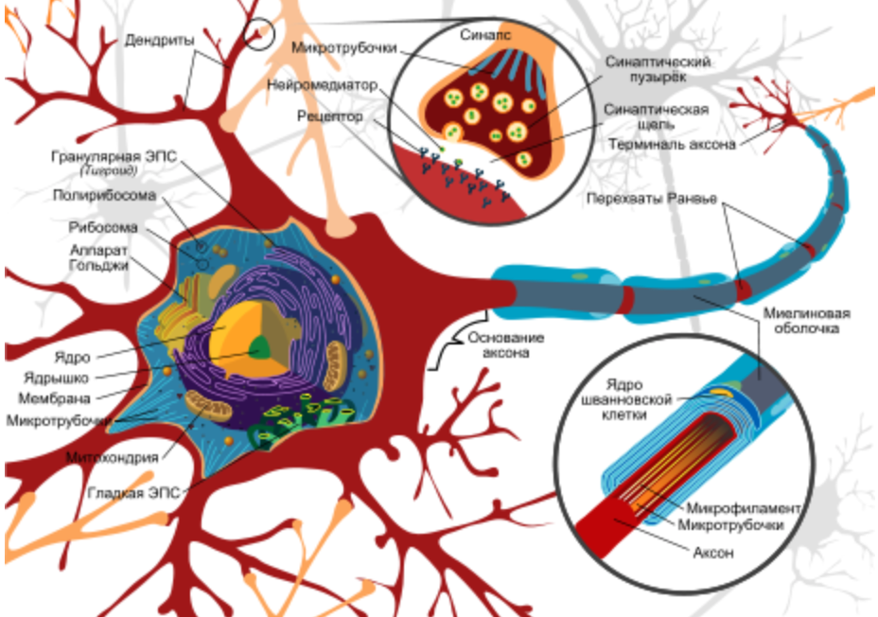
Нейрон
Нейрон – это некоторая клетка, у которой есть множество входов
Во входы приходят некоторые импульсы от других похожих клеток
Эти импульсы каким-то образом обрабатываются
После обработки нейрон выдает некоторый импульс на выходе
Этот импульс идет на вход уже другим клеткам
Как вы поняли, биологии я не знаю

Slide 3
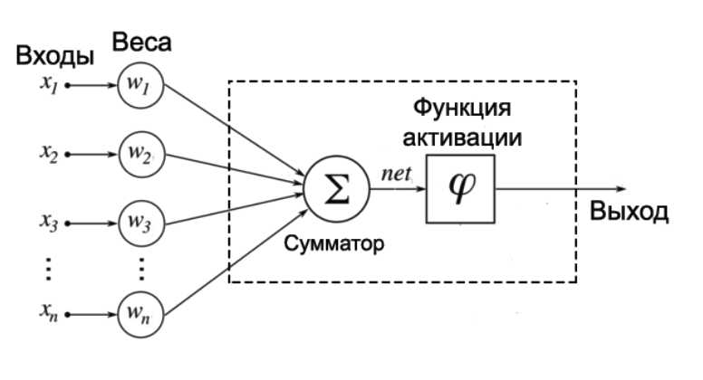
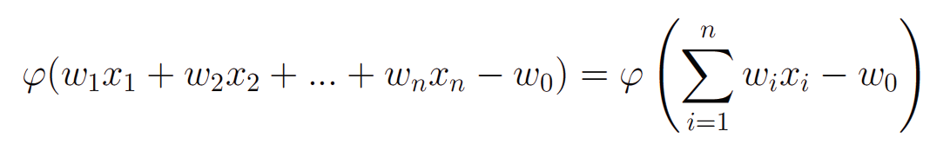
Искусственный нейрон
Всего три (четыре) компоненты: входы, веса, активация, (выход)
Ключевая роль отводится функции активации

Slide 4
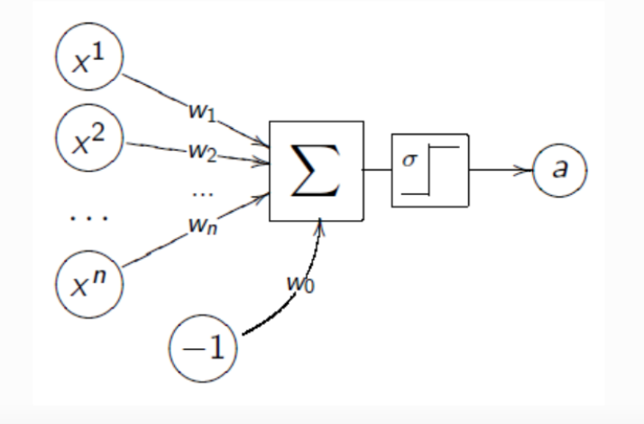
Искусственный нейрон (фиктивная фича)
Всего три (четыре) компоненты: входы, веса, активация, (выход)
Ключевая роль отводится функции активации

Slide 5
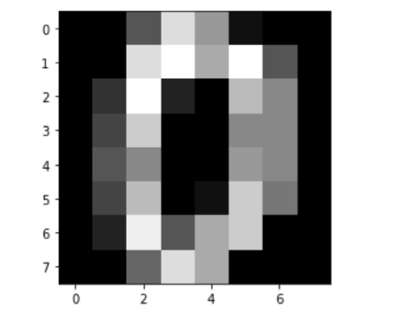
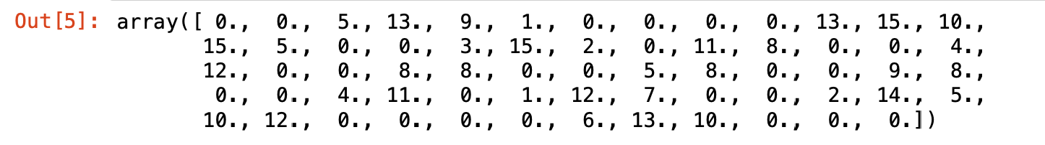
Сети или как построить классификатор
Набор данных MNIST (8x8), понадобится 10 нейронов (Colab)
Распрямим наше изображение, получим 64 входа
Каждый нейрон будет иметь 65 весов или параметров
Итого, 650 параметров модели
Мечта: нужный нейрон на нужной цифре наиболее активирован (дает наибольшее значение)

Slide 6
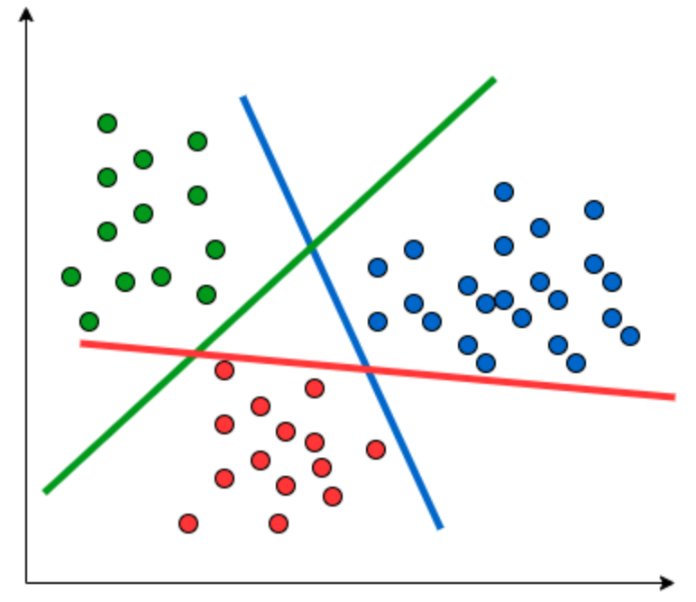
А не косплей ли это?
Чему эквивалентна построенная модель?

Slide 7
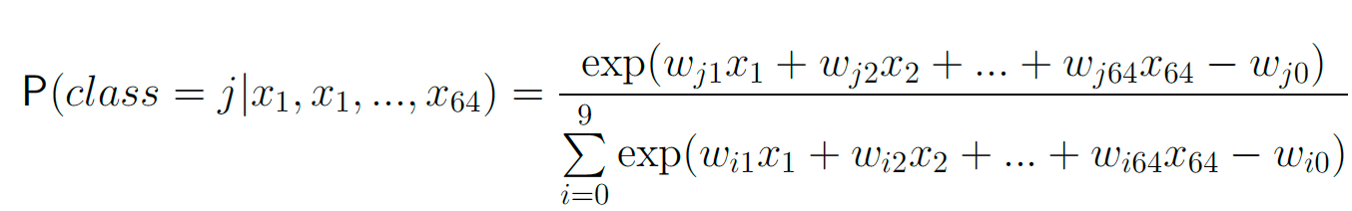
А как искать веса?
Будем использовать softmax
Получающиеся в результате значения образуют вероятностное распределение
Сопоставляем классифицируемому объекту вероятность отнесения его нашей моделью к каждому конкретному классу
Итого: нормализуем выходные значения нейрона относительно всех остальных и выдаем безразмерную оценку его принадлежности соответствующему классу

Slide 8
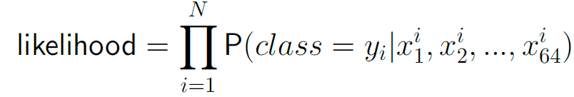
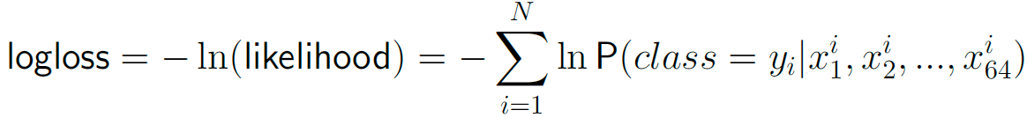
Метод максимального правдоподобия
Тренировочные данные:
ММП: максимизируем вероятность, что выборка «случилась»
Произведение — в сумму и «вы минус забыли»:

Slide 9
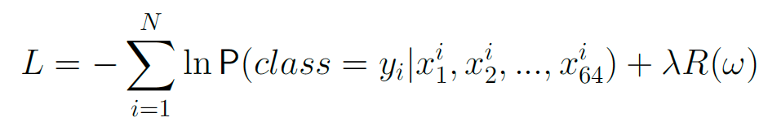
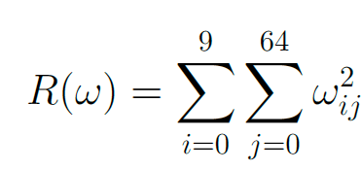
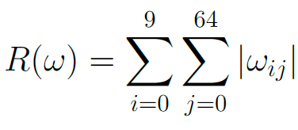
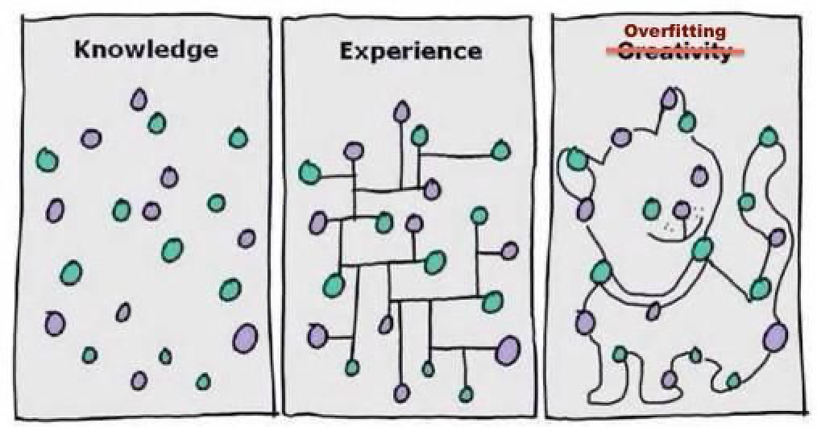
Регуляризация
Обычно функцию потерь все же регуляризируют
Не хотим переобучения
Не хотим неоднозначности

Slide 10
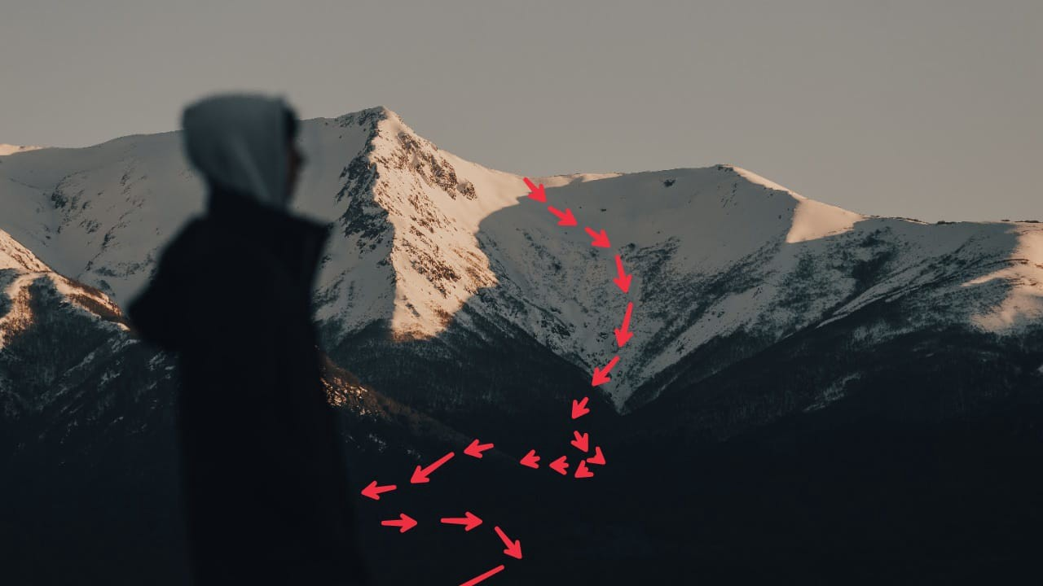
И все же, как искать веса? GD
Численно. Все основано на GD

Slide 11
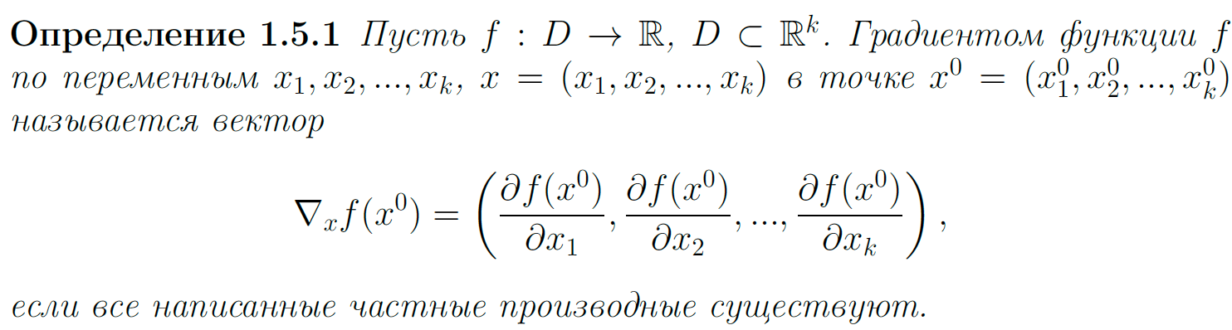
Градиент
Куда и зачем надо идти?

Slide 12
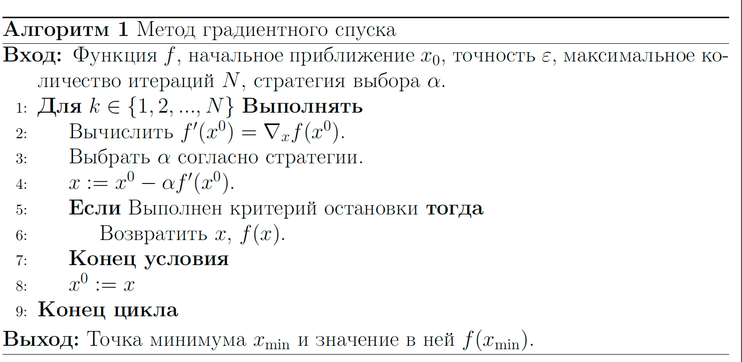
Алгоритм, который не нужен

Slide 13
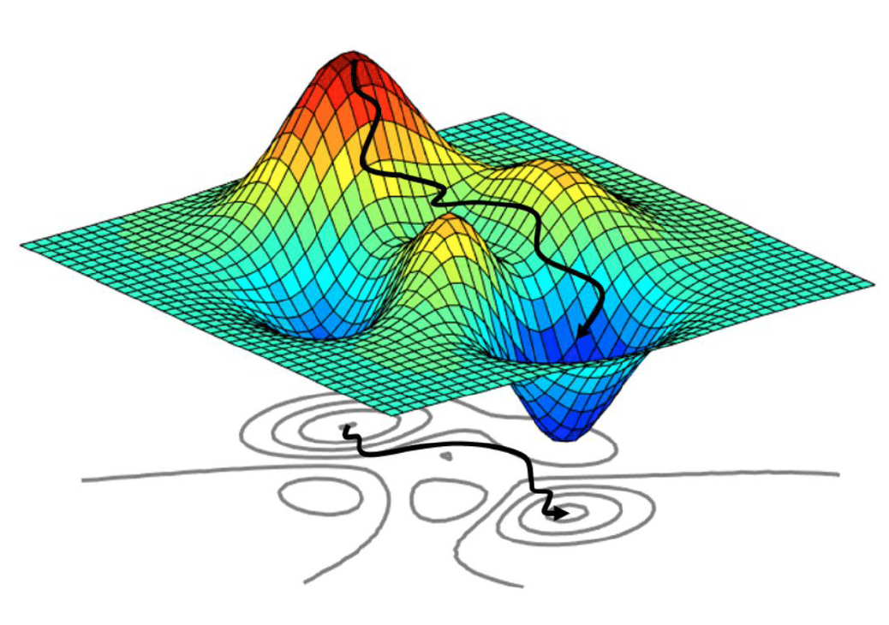
Картинки, которые мы заслужили

Slide 14
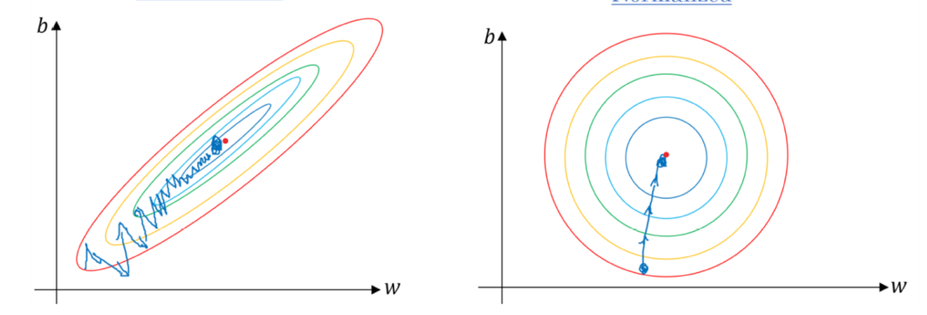
Картинки, которые мы заслужили 2

Slide 15
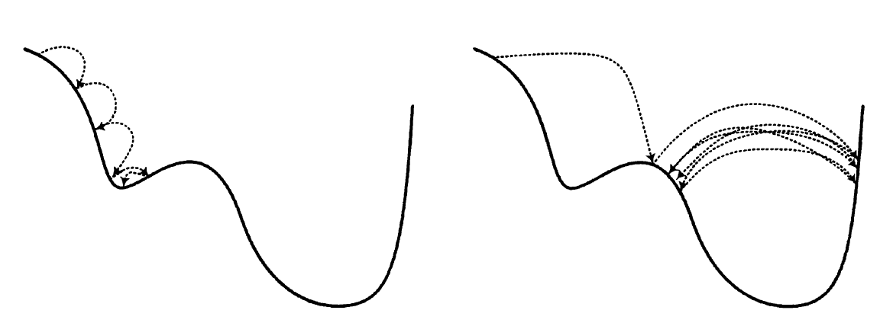
Шаг спуска и критерий останова
Шаг спуска имеет значение
Есть разные стратегии, о них потом (следующая лекция)
Критерий останова тоже важен

Slide 16
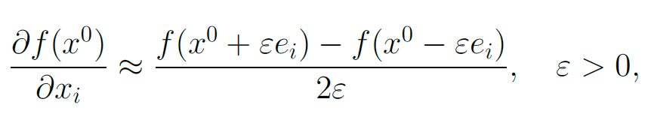
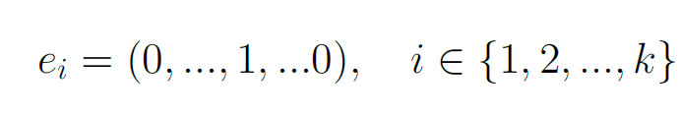
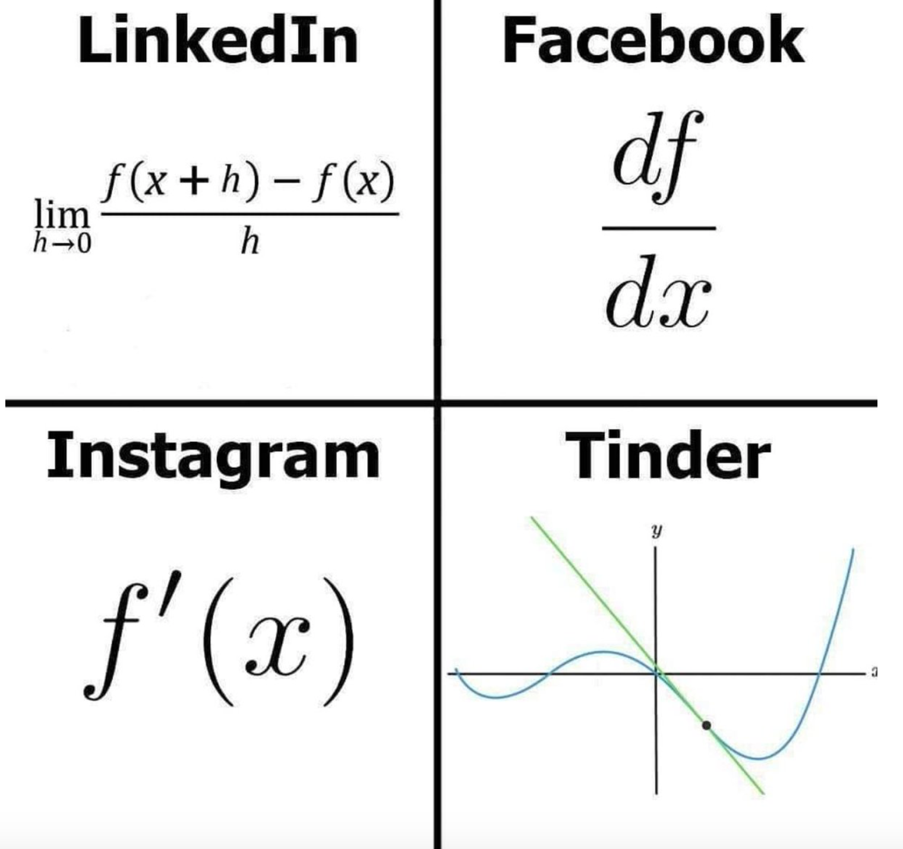
Приближение градиента
Это — не самая лучшая разностная производная
Автограды справятся сами

Slide 17
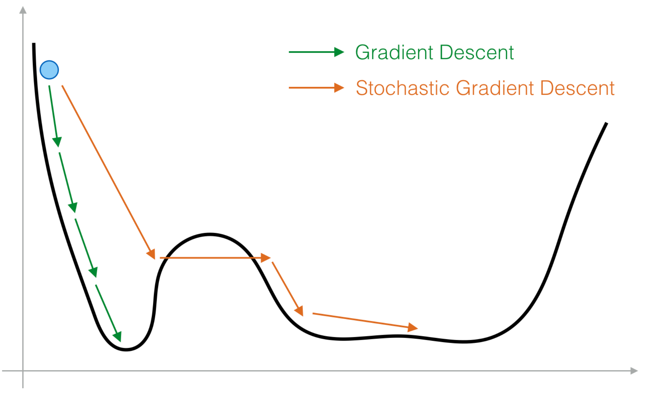
SGD (стохастический GD)
Ищем минимум такого крокодила:
А что, если брать не все данные на каждом шаге?
случайно выбираем поднабор данных (батч)
вычисляем Loss только на этом батче
идем в направлении «антиградиента»
прошли по всему набору данных — прошла эпоха

Slide 18
Немного об активациях: начало
Выбор функции активации — важный момент
функция активации должна быть нелинейной
функция активации должна быть плавной (взрывы градиентов, и наоборот — плохо)
функция активации должна быть почти всюду дифференцируемой
функция активации должна быть разумной

Slide 19
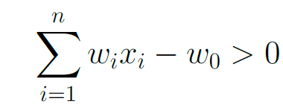
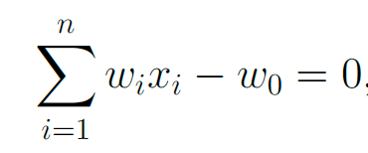
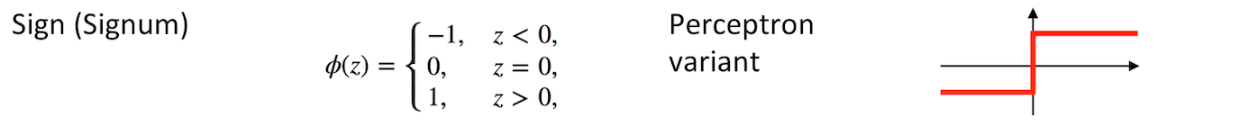
Хэвисайд или сигнум
Функция единичного скачка. Ее использование — линейная классификация (двухклассовая)

Slide 20
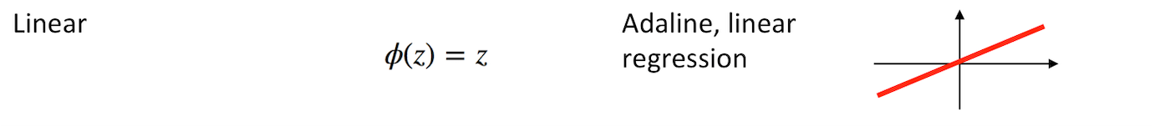
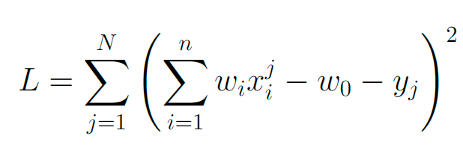
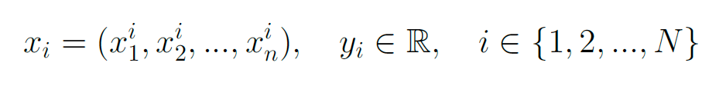
Линейная
Может быть полезна на выходе, если решаем задачу регрессии

Slide 21
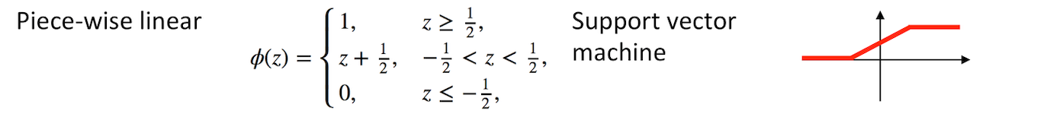
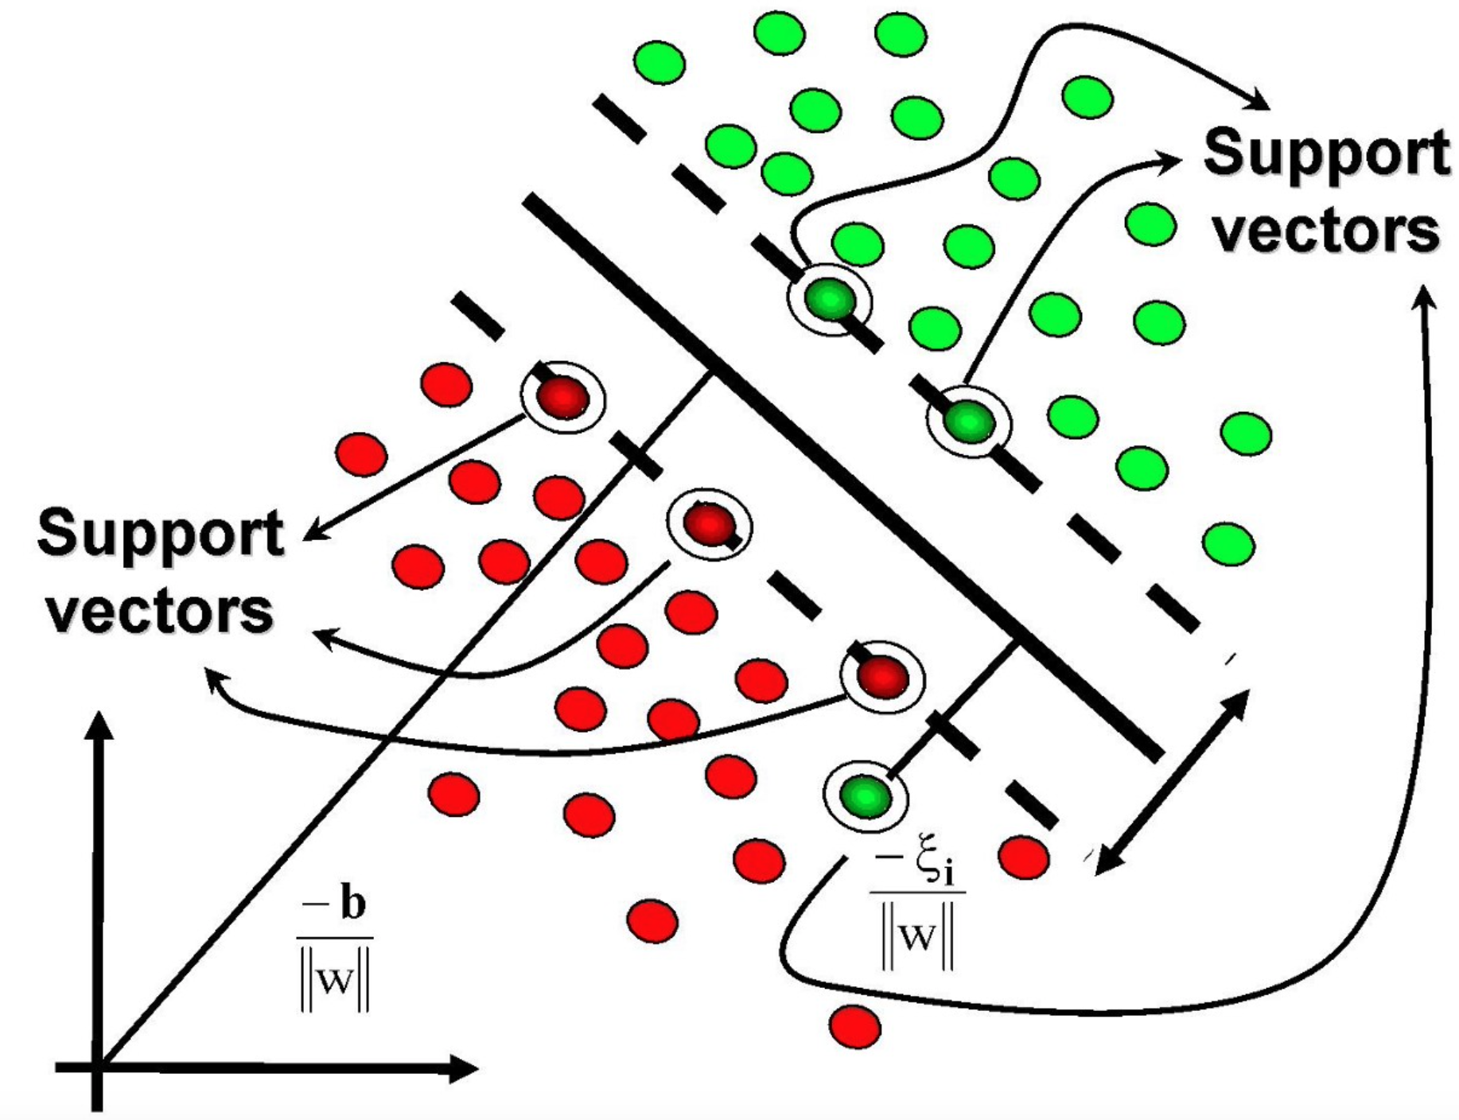
Кусочно-линейная
Помните SVM? Встречайте

Slide 22
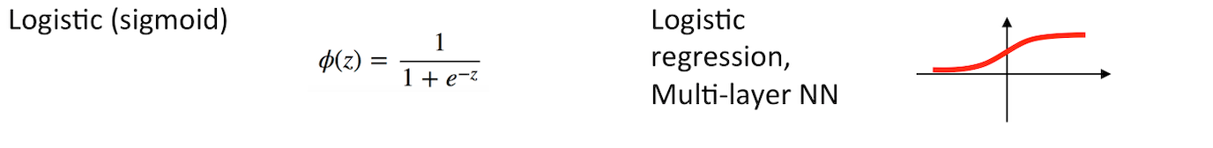
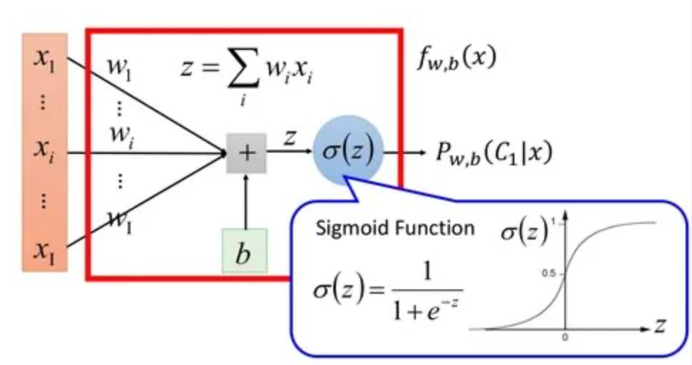
Логистическая (сигмоида)
Логистическая регрессия

Slide 23
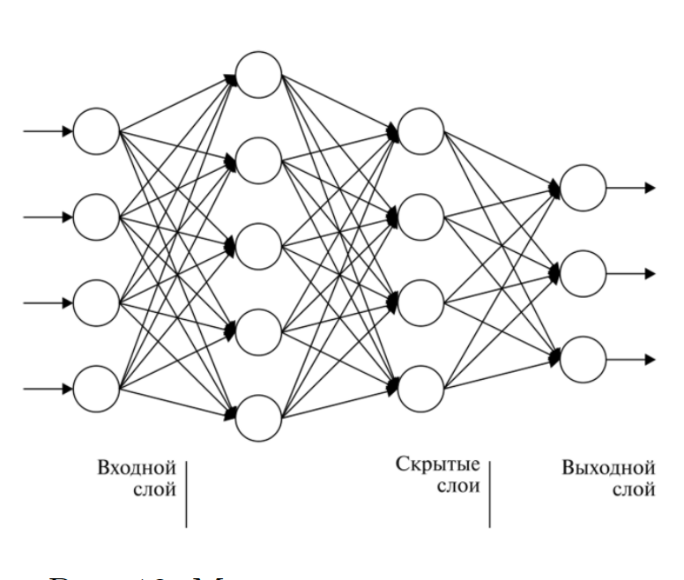
То же самое, другими словами?
Понятно, что интерес представляют обобщения: многослойные нейронные сети
входной слой
скрытые слои
выходной слой

Slide 24
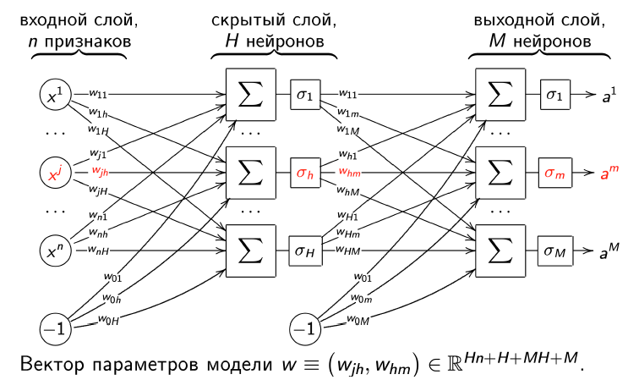
Чуть поподробнее

Slide 25
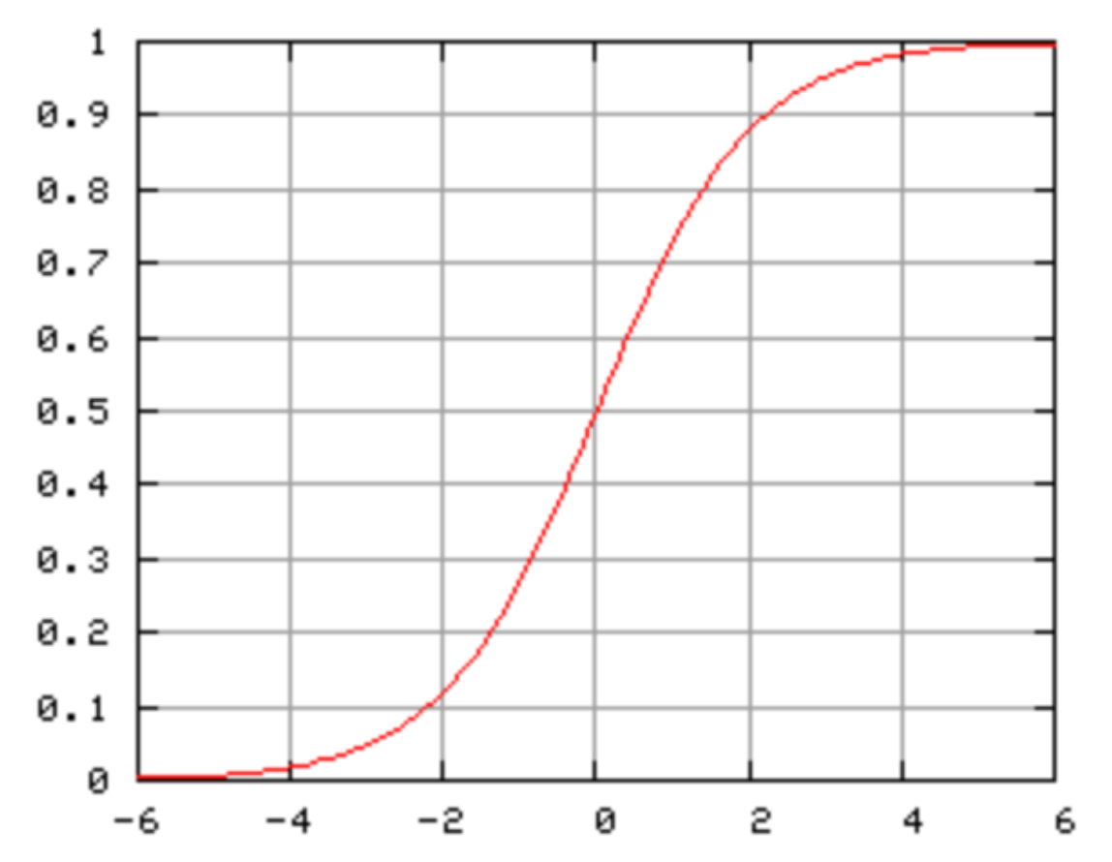
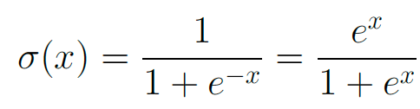
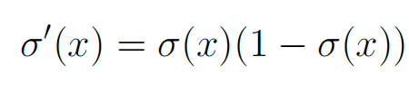
Активации в скрытых слоях
Сигмоида:
ограниченность области значений
плавное изменение
простота вычисления
простота вычисления производной:
затухание градиентов ☹

Slide 26
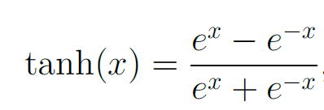
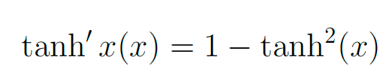
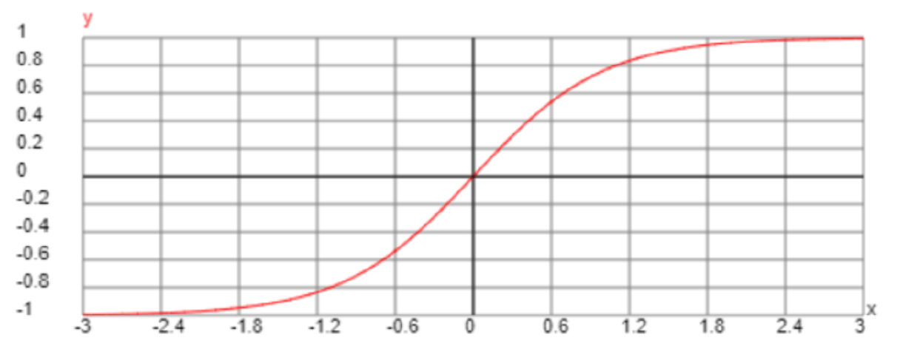
Активации в скрытых слоях
Гиперболический тангенс:
похожа на сигмоиду
производная:

Slide 27
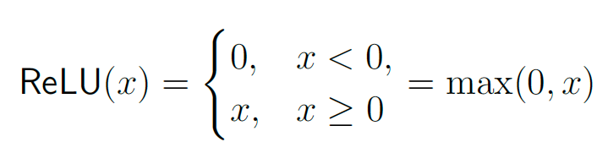
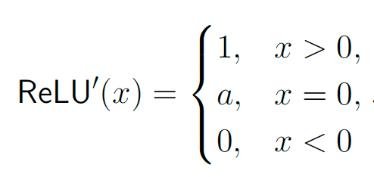
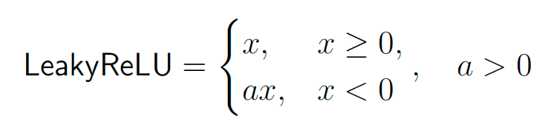
Активации в скрытых слоях
ReLU:
используется часто
умирающие градиенты ☹
неограниченность ☹

Slide 28
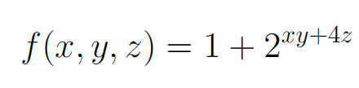
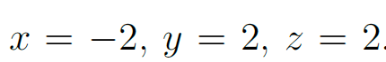
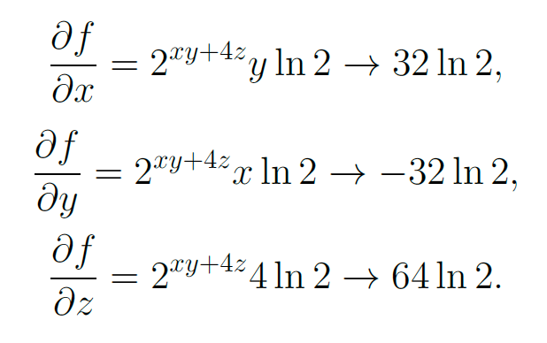
А как же считают градиенты?
Бэкпроп — это не какое-то обратное распространение ошибки
Просто формула производной сложной функции

Slide 29
Граф вычислений значения функции

Slide 30
Граф вычислений градиента

Slide 31
Вдруг нужно еще место

